Slide 1
«Мы будущие первоклассники»
Подготовительная группа «Метеорчики»
Подготовила: Стручкова А. А.

Slide 2
Ребусы
Школа
урок
перемена

Slide 3
Предлагаю вам поиграть в игру «Мозговой штурм». Что такое «мозговой штурм»? (где нужно быстро, четко и правильно отвечать на поставленный вопрос)
Ребенок, который учится в школе
Занятие в школе
Школьный стол
Звуковой сигнал, обозначающий перемену в школе
Перерыв между уроками
В каком месяце дети идут в школу
Знак сложения
Знак вычитания
Чем пишут на доске в школе
Кто учит детей в школе
Ученик, который учится на одни пятерки
Куда учитель выставляет ученику оценки и пишет замечания
Что надевают на тетради и учебники

Slide 4
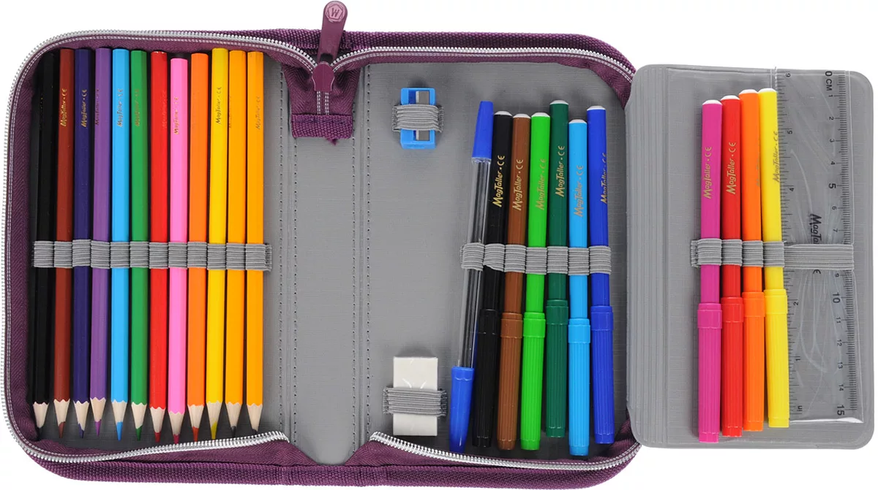
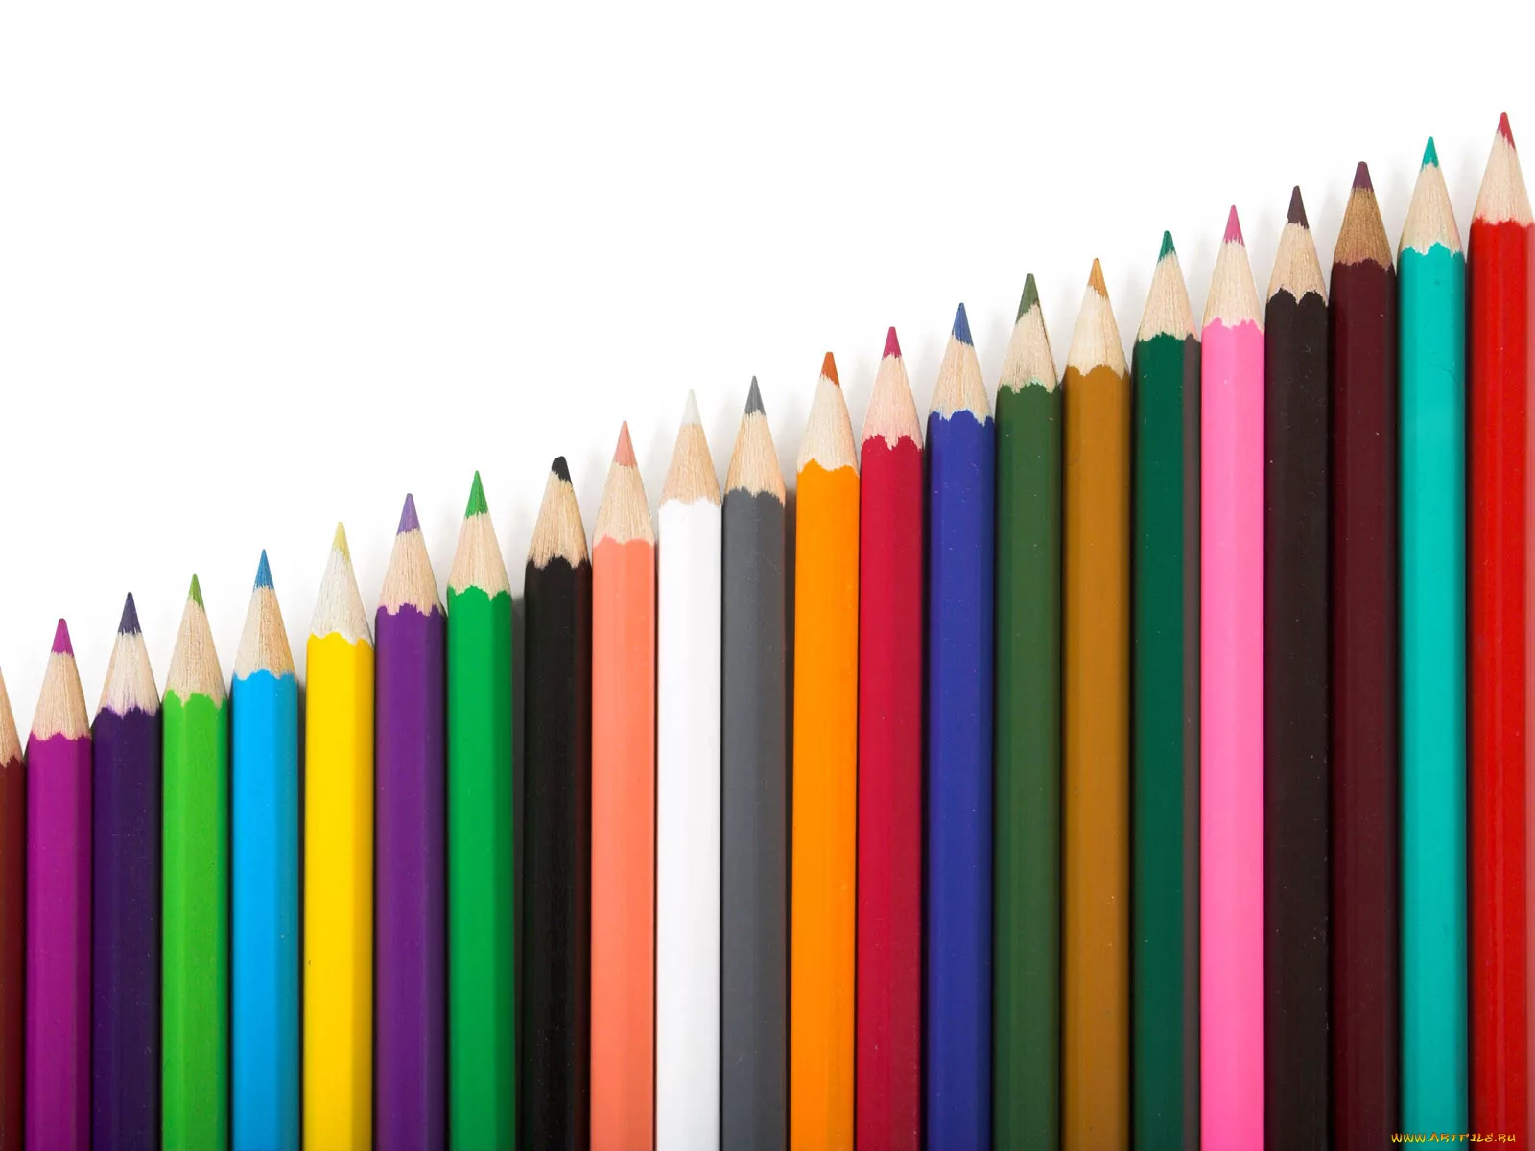
«Собери портфель»
Если ты его отточишь,
Нарисуешь все,
Что хочешь!
Солнце, море,
Горы, пляж…
Что же это?.. (карандаш)
Карандаш, линейку, ластик
Сохранит коробка-пластик.
Не беда, что очень мал, —
Все вместит цветной... (пенал)

Slide 5
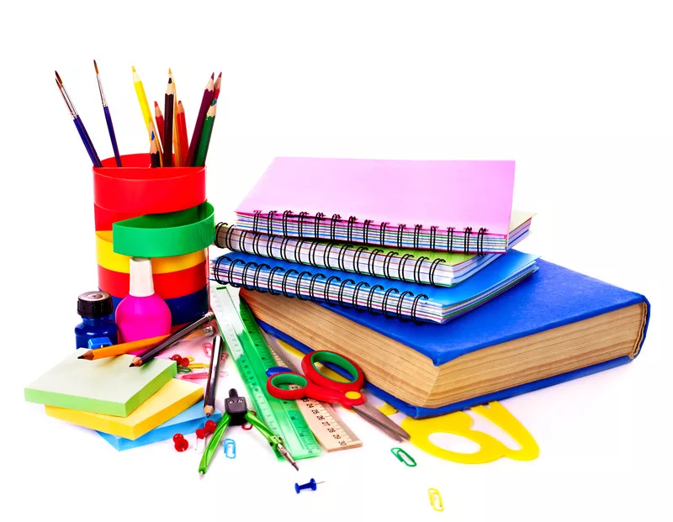
Будем весь урок писать,
Пригодится нам... (тетрадь)
Я люблю прямоту
Я сама прямая
Сделать новую черту
Вам я помогаю… (линейка)
В черном поле заяц белый Прыгал, бегал, петли делал След за ним был тоже бел Кто же этот заяц?... (мел)

Slide 6
От страницы до страницы
Книжку эту мы прочтем,
Потому что очень нужно
Подружиться с … (букварем)
Он кричит: «На перемену
Торопитесь непременно.
А теперь вам на урок!» —
Сообщает нам... (звонок)

Slide 7
Задание по развитию речи:
разделить слова на слоги: книга, парта, часы, ручка, осень, доска, папка, мел, карандаш, пенал; кисточка
составить предложение с заданным словом: ШКОЛА, ПЕРВОКЛАССНИК, СОЛНЦЕ, ПОРТФЕЛЬ

Slide 8
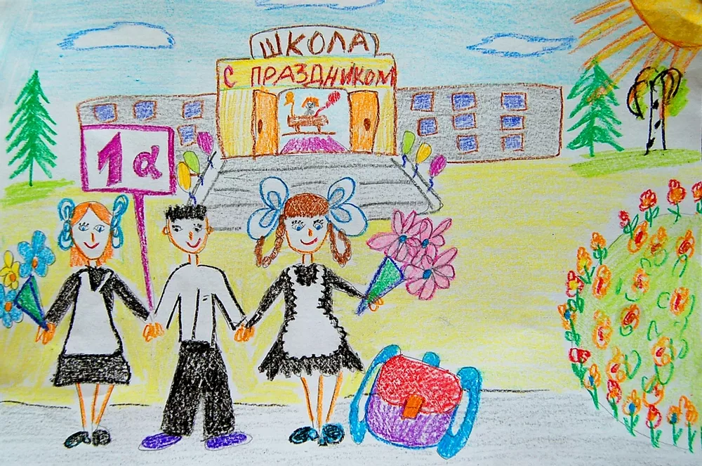
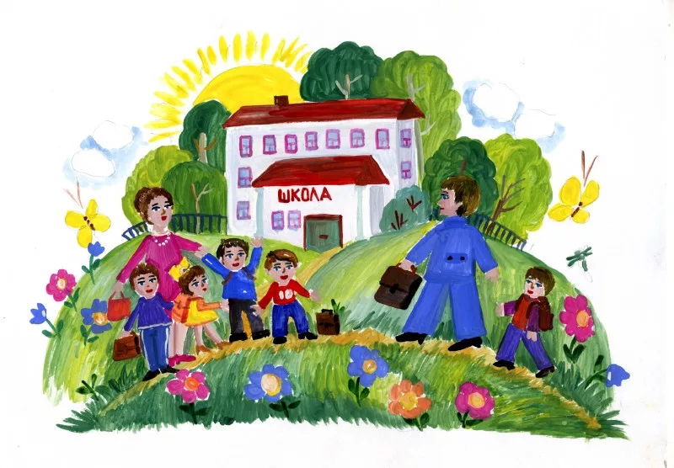
Задание:
Выполнение рисунка по – замыслу.
Тема рисунка: «Я будущий первоклассник». Сюжет рисунка может быть любой (автопортрет, школа, сад, 1 сентября итд)

